Slide 1
Интегрированный урок по географии, математики, английскому языку
Сокольникова Галина Александровна
учитель географии
МОУ Невельская ООШ

Slide 2

Путешествие вокруг света на воздушном шаре

Slide 3
Условие задачи
За сколько дней можно совершить кругосветное путешествие на воздушном шаре, если его средняя скорость 20 км/ч?

Slide 4
Блокнот путешественника
Но в блокноте не указаны названия стран, а есть только фотографии, на которых видны достопримечательности этих стран.

Slide 5
Для полной уверенности в правильности своего путешествия надо отгадать загадку, но не простую, а на английском языке, так как этот язык считается международным.

Slide 6
Загадка №1
Take first letters of these words and read the name of the country.
Notes:
, загадка №1
Take first letters of these words and read the name of country.
Cheese ice – cream newspaper apple

Slide 7
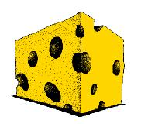




Slide 8
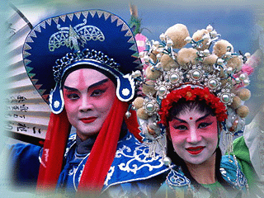
China

Slide 9
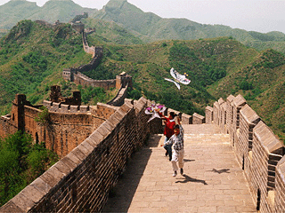

Slide 10
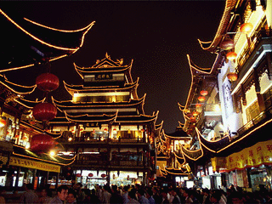

Slide 11
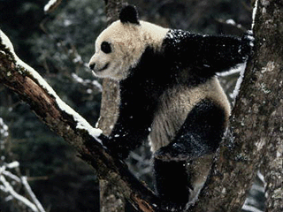
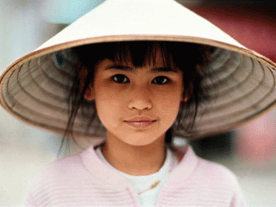

Slide 12
А теперь надо найти расстояние от Иркутска до Пекина.
Как это сделать?
Вспомнить что такое масштаб!
Это - Отношение длины отрезка на карте к его действительной длине на местности.
Масштаб бывает численный, именованный и линейный.
Какой масштаб у вас на карте?

Slide 13
Надо измерить линейкой на карте расстояние от Иркутска до Пекина и перевести его в километры, исходя из масштаба данной карты.
Надо расстояние разделить на среднюю скорость воздушного шара и получится- время, за которое долетит воздушный шар.
t=S:U
Данные записать в свои блокноты

Slide 14
Загадка№2
Fill in letters and find the country.
Be…utiful
F…nny
Bu…y
Smar…
Wa…m
L..rge
Litt…e
D…rty
H…ppy

Slide 15
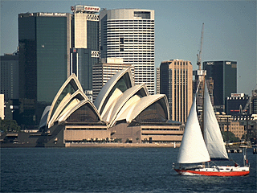
Australia

Slide 16
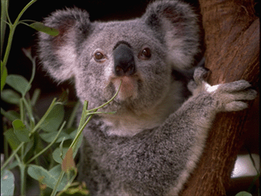
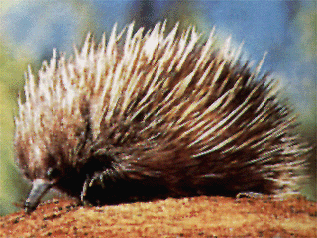
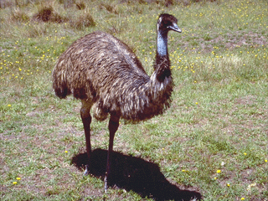
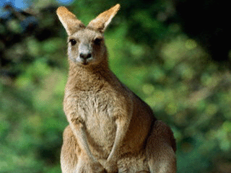

Slide 17
Надо измерить линейкой на карте расстояние от Пекина до Канберры и перевести его в километры, исходя из масштаба данной карты.
Надо расстояние разделить на среднюю скорость воздушного шара и получится- время, за которое долетит воздушный шар.
t=S:U
Данные записать в свои блокноты

Slide 18
Загадка №3
  What country is situated between Canada and Mexico?

Slide 19
USA

Slide 20
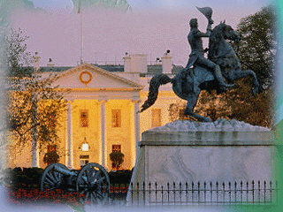
Белый дом в Вашингтоне

Slide 21
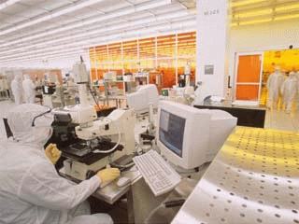
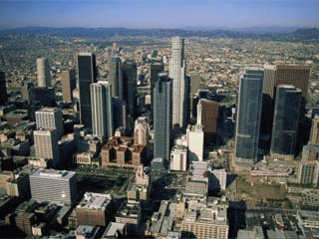
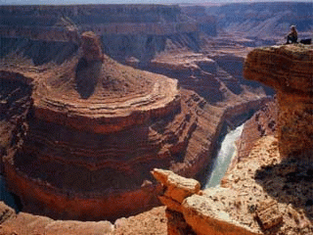
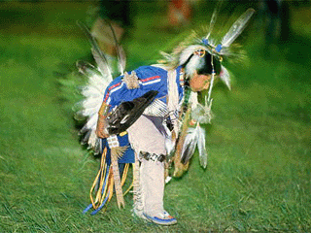

Slide 22
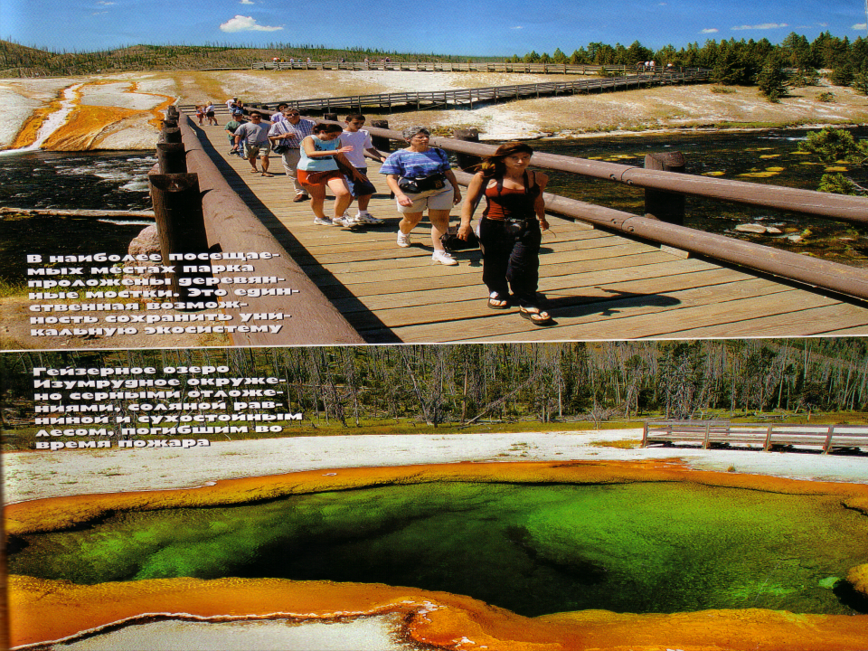

Slide 23
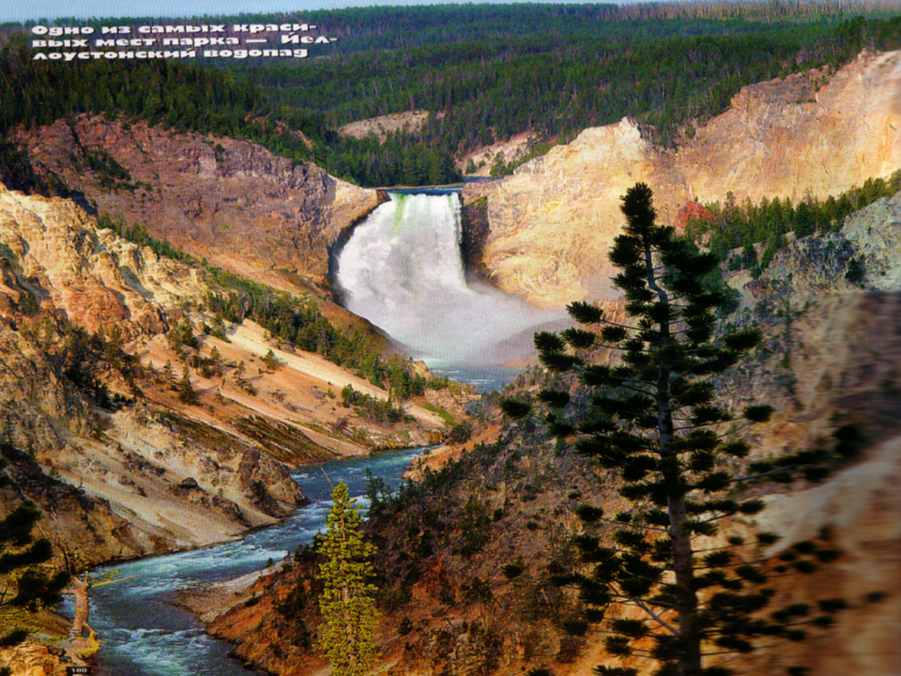

Slide 24
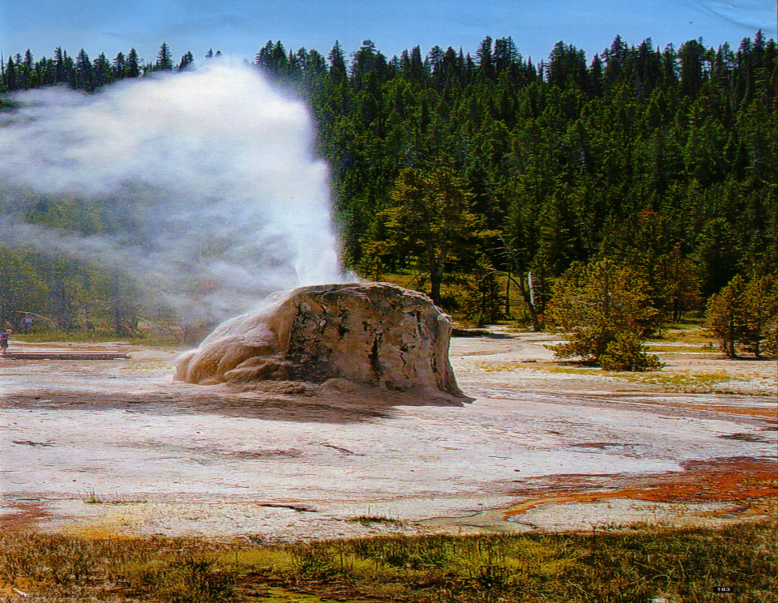

Slide 25
Надо измерить линейкой на карте расстояние от Канберры до Вашингтона и перевести его в километры, исходя из масштаба данной карты.
Надо расстояние разделить на среднюю скорость воздушного шара и получится время, за которое долетит воздушный шар.
t=S:U
Данные записать в свои блокноты

Slide 26
Загадка № 4
Where are they from?
Soup operas.
The Amazonka.
Pele.

Slide 27
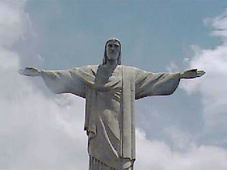
Brazil

Slide 28
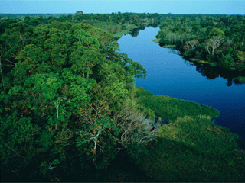
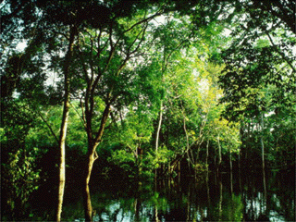
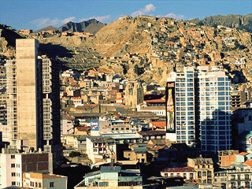
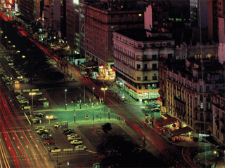

Slide 29
Надо измерить линейкой на карте расстояние от Вашингтона до Бразилиа и перевести его в километры, исходя из масштаба данной карты.
Надо расстояние разделить на среднюю скорость воздушного шара и получится- время, за которое долетит воздушный шар.
t=S:U
Данные записать в свои блокноты

Slide 30
Загадка № 5
Take first or last letter of the verb and you can read the name of the country.

Slide 31





Slide 32
Take first or last letters
-eat
-go
-jump
-play

Slide 33
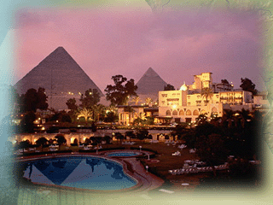
Egypt

Slide 34
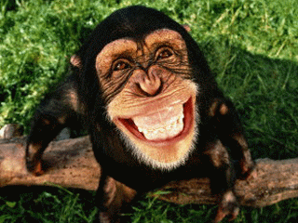
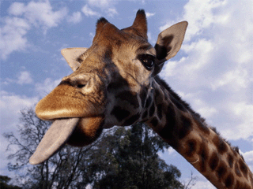
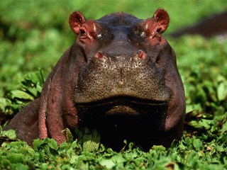
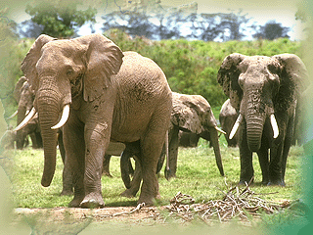

Slide 35
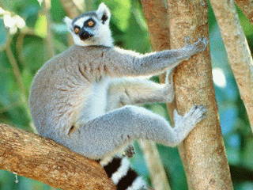
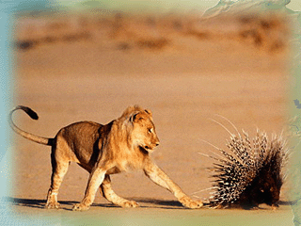
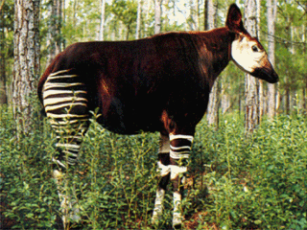
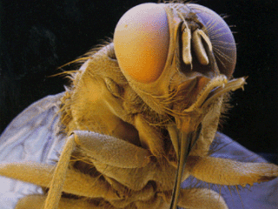

Slide 36
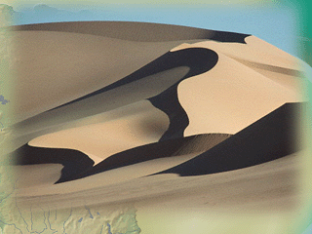
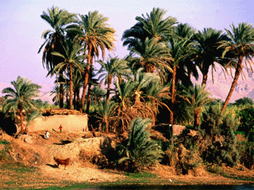
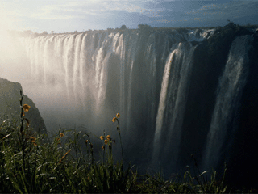
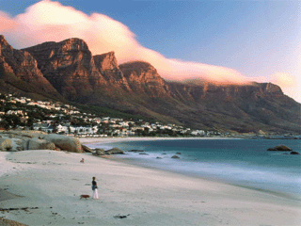

Slide 37

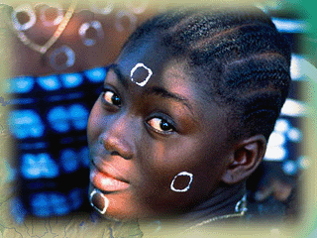
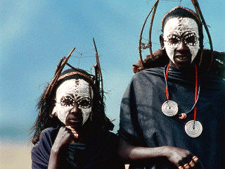
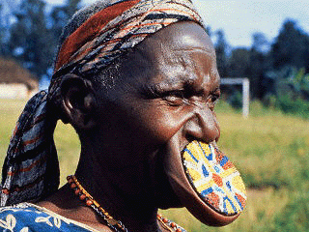

Slide 38
Надо измерить линейкой на карте расстояние от Бразилиа до Каира и перевести его в километры, исходя из масштаба данной карты.
Надо расстояние разделить на среднюю скорость воздушного шара и получится- время, за которое долетит воздушный шар.
t=S:U
Данные записать в свои блокноты

Slide 39
Загадка № 6
Language of what country do you learn?

Slide 40
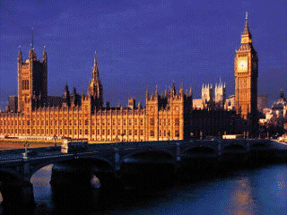
England.

Slide 41
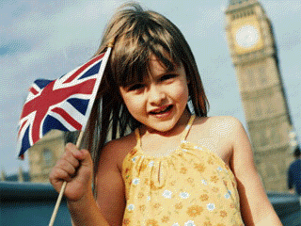

Slide 42
Надо измерить линейкой на карте расстояние от Каира до Лондона и перевести его в километры, исходя из масштаба данной карты.
Надо расстояние разделить на среднюю скорость воздушного шара и получится- время, за которое долетит воздушный шар.
t=S:U
Данные записать в свои блокноты

Slide 43
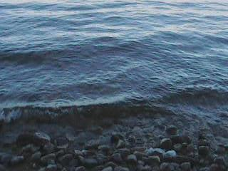

Slide 44
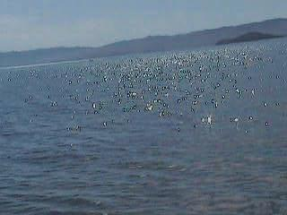

Slide 45
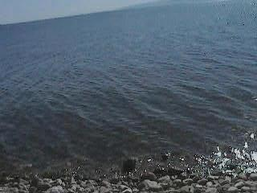

Slide 46
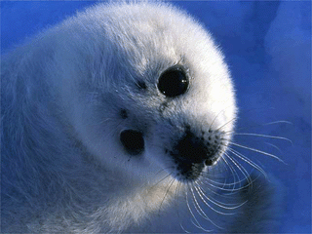
Baikal

Slide 47
Надо измерить линейкой на карте расстояние от Лондона до Иркутска и перевести его в километры, исходя из масштаба данной карты.
Надо расстояние разделить на среднюю скорость воздушного шара и получится- время, за которое долетит воздушный шар.
t=S:U
Данные записать в свои блокноты

Slide 48
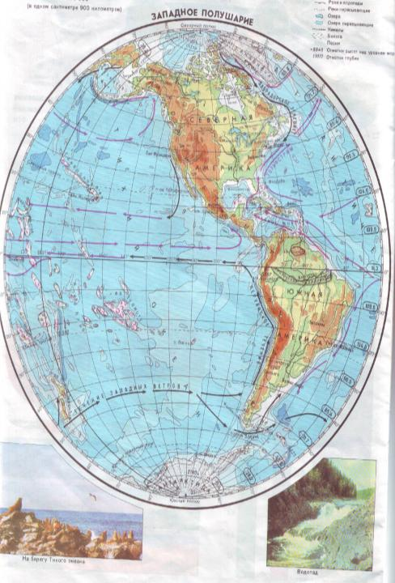
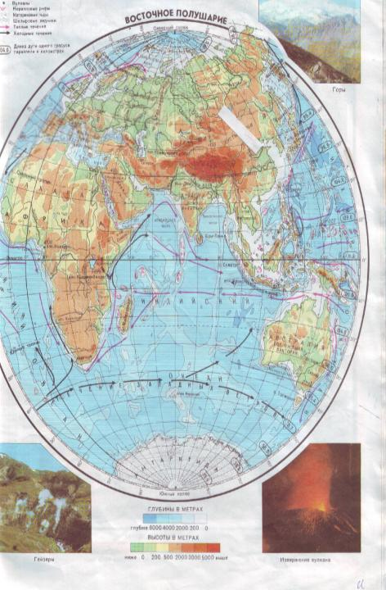

Slide 49
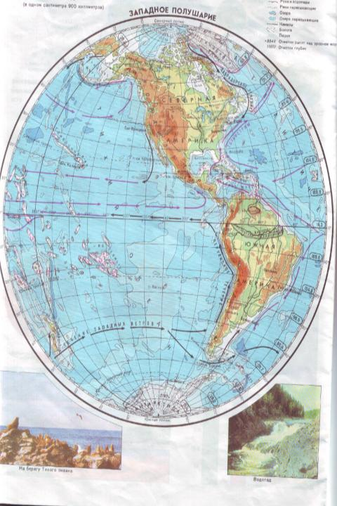
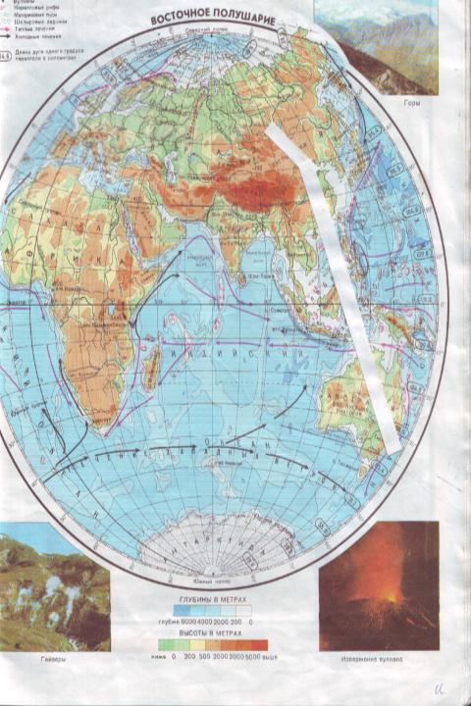

Slide 50



Slide 51



Slide 52



Slide 53



Slide 54



Slide 55
Ура!!!
МЫ СДЕЛАЛИ ЭТО ЗА …
Молодцы!!!

